Slide 1

도면해석 자동화
인공지능 융합학과 2021137675 서승훈
Copyrightⓒ. Saebyeol Yu. All Rights Reserved.

Slide 2

CONTENTS
001
금주진행상황
구조평면도 Line Entity 정보 공간추출
부재리스트, 구조평면도 해석결과 종합부 업데이트
Roblox
002
향후계획
공간정보를 위한 층수분리
건축물의 수직정보?
Copyrightⓒ. Saebyeol Yu. All Rights Reserved.

Slide 3
Part 1.
금주진행상황
ion
Copyrightⓒ. Saebyeol Yu. All Rights Reserved.

Slide 4
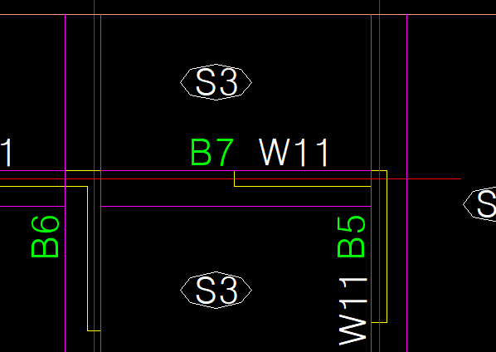
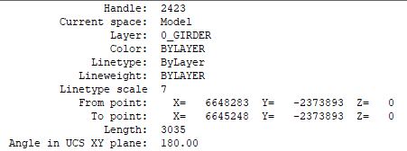
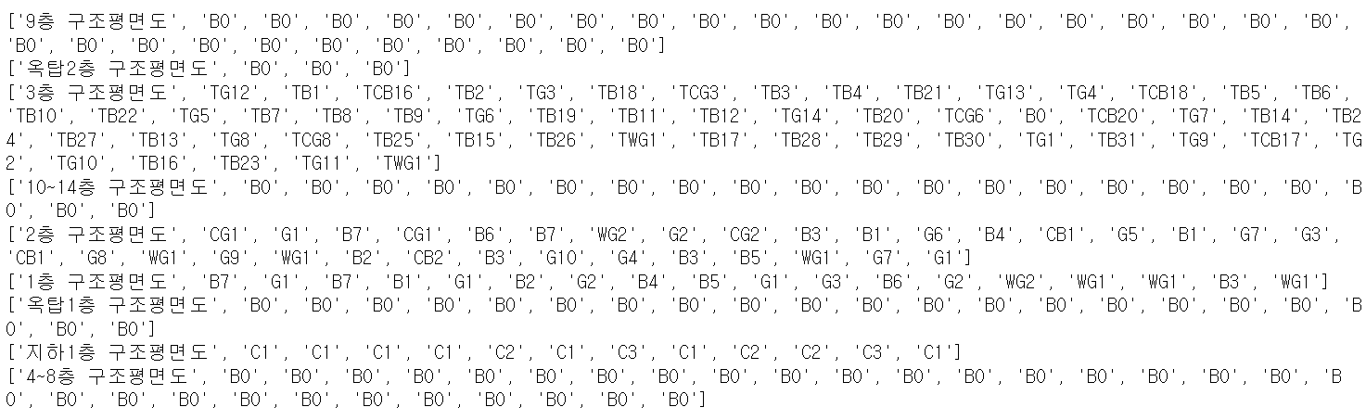
1-1.
구조평면도 Line Entity 공간정보 추출

Slide 5
1-1.
구조평면도 Line Entity 공간정보 추출
[구조평면도 타이틀, 구조평면도 내부 부호, 선길이정보, 선의 시작지점의 좌표, 끝지점의 좌표]

Slide 6
1-2.
부재리스트, 구조평면도 해석결과 종합부 업데이트
부재리스트와 구조평면도 해석결과 모듈화 및 종합 부분 업데이트
['부호', '단면', '상부근', '하부근', '주근', '대근', '보조대근', '늑근', '크기‘ + ‘기타’]
+ [‘구조평면도상에서 배치되는 총길이’, ‘총 필요량’, ‘구조평면도상에서 배치되는 라인엔티티의 좌표값’]
[‘구조평면도상에서 배치되는 라인엔티티의 좌표값’ = [‘시작점(x, y, z)’, ‘끝점(‘x, y, z)’]]

Slide 7
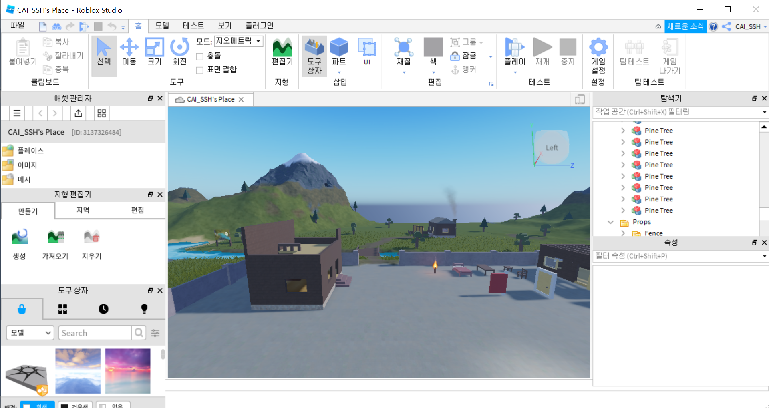
1-3.
Roblox

Slide 8
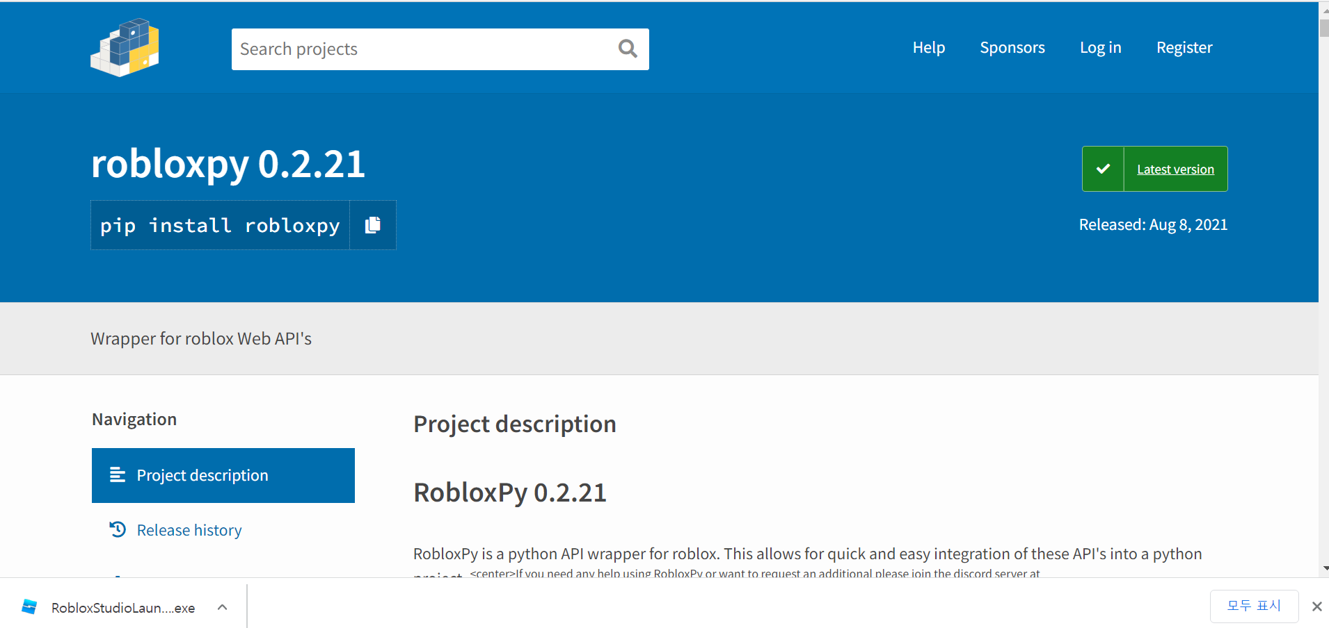
1-3.
Roblox

Slide 9
Part 2.
향후계획
ion
Copyrightⓒ. Saebyeol Yu. All Rights Reserved.

Slide 10
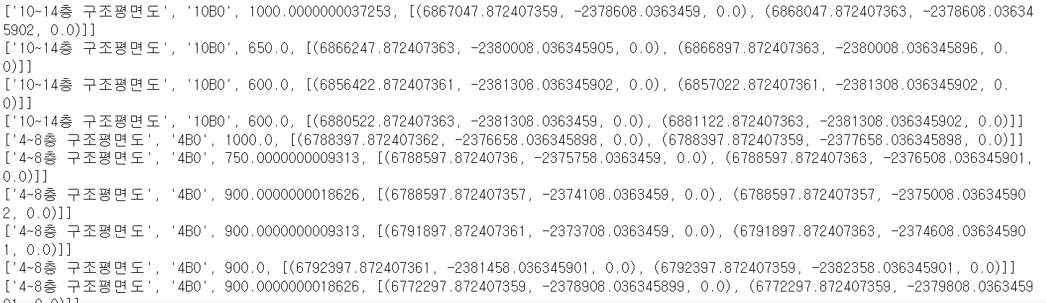
2.
향후계획
단순한 개수 산출 -> 공간 정보를 위한 층수별 분리

Slide 11
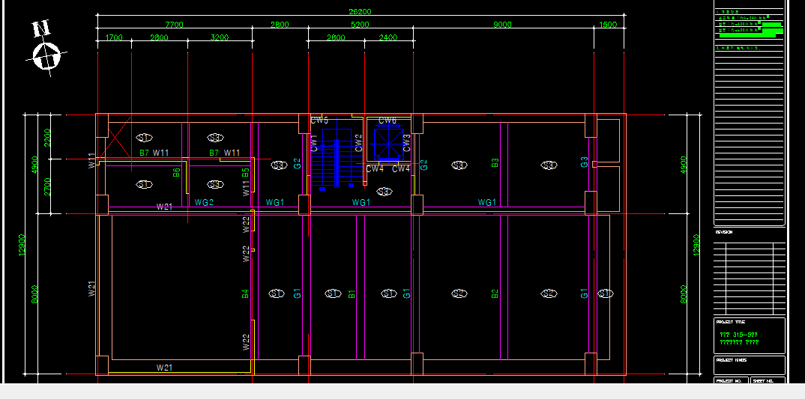
2.
향후계획
구조평면도 : 건물을 수평으로 절단한 후 위에서 아래로 내려다 본 형상, 길이정보와 각 부재들의 배치에 대한 정보가 담겨있다.

Slide 12
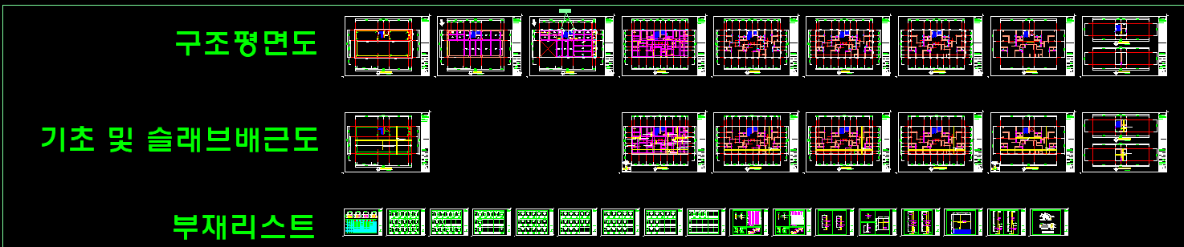
2.
향후계획

Slide 13
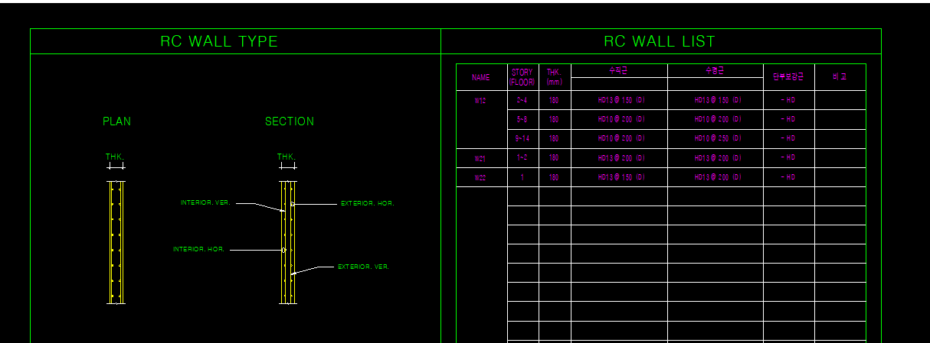
2.
향후계획

Slide 14
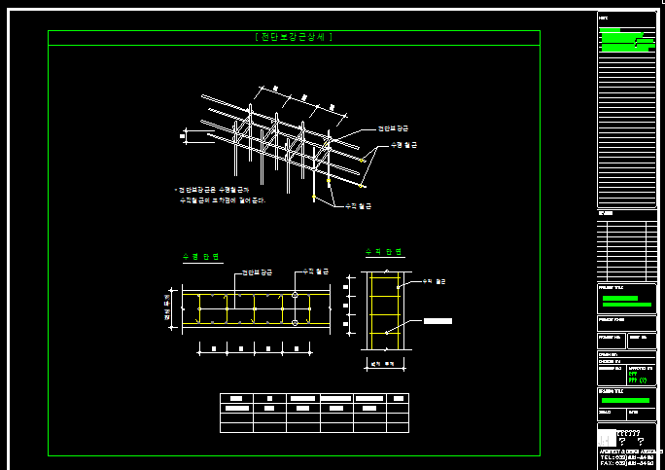
2.
향후계획

